Slide 1

Кейс № 3
г. Салехард, декабрь 2022

Slide 2

Команда — это организм, которым правит дух командный и разум командира. (Юрий Сережкин)

Slide 3

По своей сути функция планирования призвана ответить на следующие вопросы:
Где мы находимся в настоящее время?
Куда мы хотим двигаться?
Как мы собираемся сделать это?

Slide 4
Чем отличаются следующие понятия?
Планирование & | План
Дорожная карта & | План-сетка
Проект & | Программа
Моделирование & | Копирование
Дорожная карта & | Индивидуальный маршрут

Slide 5
Разбор домашнего задания
Работа проводится на основании утвержденного регионального Положения о непрерывном образовании специалистов сферы ФКиС
Шаг I Специалист выбирает мероприятие
Шаг II Согласовывает с методистом
Шаг III Утверждается приказом по СШ
Шаг IV Контроль заместителем директора СШ
Шаг V Сопровождение ЦСП

Slide 6
Контроль в физкультурно- спортивных организациях

Slide 7
Понятие контроля
Контроль — это функция процесса управления, его важнейшая часть, которая обеспечивает обратную связь. Он неразрывно связан с остальными функциями управления и, с одной стороны, зависит от них, с другой же — предопределяет их содержание.
Контроль – это процесс, обеспечивающий достижение поставленных целей.

Slide 8

Задание команде (2 минуты на запись по очереди)
Подберите синонимы к слову «Контроль»

Slide 9
«Контроль» -
- Мониторинг - Исследование
- Инспектирование
Сличение
Тестирование
Слежение
Аудит
Надзор
Управление
Испытание
Проверка
Наблюдение
Регулирование
Обследование
Отбор
Ревизия

Slide 10
Виды контроля в спортивной школе?
Задание команде (2 мин)

Slide 11
Предварительный
(входной)
Виды контроля
Текущий
Промежуточный
Итоговый

Slide 12
Задание команде (по цепочке)
Выберите виды контроля,
которые бы добавили в свой перечень.
Обоснуйте
Внутренний
Внешний
За объектом
За решением
За результатом
Регулярный
Нерегулярный
Специальный
Тематический
Отсроченный
Периодический
Документарный
Срезовый
Самоконтроль
Групповой
Административный
Финансовый
Технический
Общий (фронтальный)
Выборочный
Разовый

Slide 13
В основе любого контроля лежит
аналитическая функция
Контроль – это аналитическая функция, которая включает наблюдение за течением процессов в объекте управления, определение, оценку и информирование об отклонениях контролируемых параметров от заданных значений, выявление их места, времени, причины и характера.
Объектом контроля являются процессы, происходящие в управляемом объекте.

Slide 14
Задание команде (2 мин)
Какие функции контроля можно использовать в СШ?

Slide 15

Функции контроля
Контролирующая
Прогнозирующая
Задание команде (3 мин)
Корректирующая
Организующая
Развивающая
Методическая
!Дайте краткую характеристику функциям контроля

Slide 16
Контролирующая функция – систематический контроль результатов деятельности всех специалистов учреждения.
Прогнозирующая функция реализуется во время подготовки стратегии или планирования развития учреждения на основе анализа имеющейся ситуации.
Корректирующая функция реализуется во время сопоставления пунктов планирования с результатами контроля для внесения изменений.
Организующая функция контроля заключается в его влиянии на организацию всего процесса деятельности в учреждении.
Развивающая функция служит развитию междисциплинарности, творческого подхода, активизации, переносу знаний на незнакомую ситуацию, способностей к анализу, обобщению, композиции, агрегированию.
Методическая функция заключается в том, что руководитель, ориентируясь на результаты проверки выполнения поставленных задач, может корректировать свою деятельность, устраняя, таким образом, те пробелы в методике управления, которые были выявлены при контроле выполнения работы сотрудников.

Slide 17

Нужно ли панировать контроль?

Slide 18

Задание команде (1 мин)
Как правильно организовать контроль?

Slide 19
Этапы процесса контроля
выбор концепции контроля (система, процесс, частная проверка);
определение целей контроля (целесообразность, правильность, регулярность);
установление норм контроля (этические, производственные, правовые);
выбор вида контроля (предварительный, текущий, промежуточный, итоговый);
определение объема и области контроля (сплошной, эпизодический, финансовый, качество результата);
определение границ контроля — объема работ, за выполнение которых несет ответственность определенное лицо;
измерение показателей деятельности;
сравнение стандартов, норм, планов с показателями;
оценка результатов и корректировка планов.

Slide 20

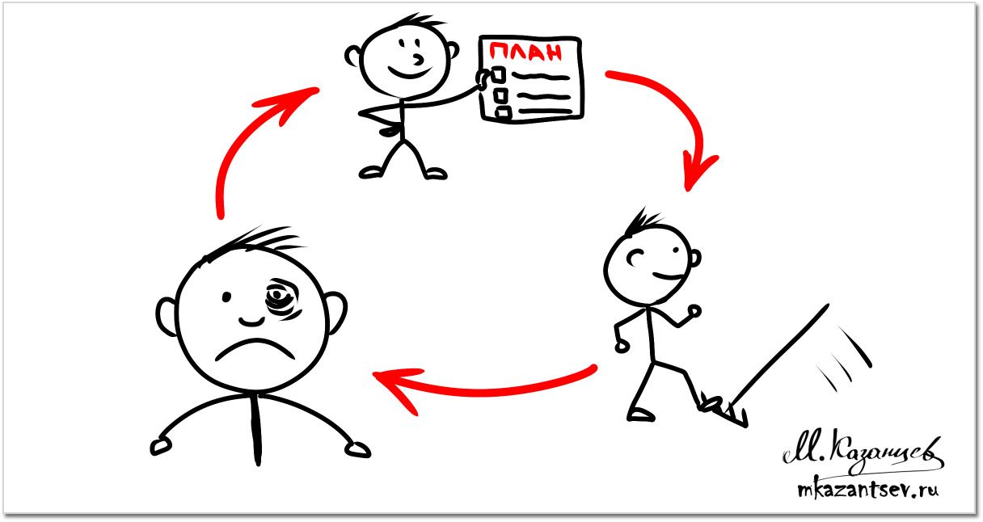




Зачем нужен контроль?
Используй подсказки (1 мин)
1
3
2

Slide 21
Цель контроля
Своевременно и в полном объеме вскрыть промахи, ошибки и недостатки в работе подчиненных и подразделений.
Наметить пути устранения недостатков и с помощью инструктажа, показа, личного примера и обучения работников оказать им реальную практическую помощь.
Распространить опыт работы, показать возможности прогрессивных методов для совершения деятельности и системы управления.

Slide 22

Принципы контроля
1.Принцип соответствия
2.Принцип системности
3.Принцип непрерывности
4.Принцип объективности
5.Принцип независимости
6.Принцип гласности
7.Принцип эффективности
8.Принцип научности
9. Принцип плановости
10.Принцип ответственности
В какой деятельности встречаемся с такими же принципами?

Slide 23

Инструменты контроля
Наблюдение за работой
Анализ показателей деятельности
Письменный отчет сотрудника
Беседа
Совещание (групповой контроль)
!Задание – дополните эти инструменты!
Напишите на стикерах по 1 инструменту
и прикрепите на столе

Slide 24

Современные методы контроля
Бенчмаркинг (эталонное оценивание, англ. benchmarking) — сопоставительный анализ на основе эталонных показателей как процесс определения, понимания и адаптации имеющихся примеров эффективного функционирования учреждения с целью улучшения собственной работы. Анализ включает в себя два процесса: оценивание и сопоставление.
Контроллинг в учреждении – это сложная система, которая направлена на усовершенствование финансовых, кадровых, технологических процессов с целью достижения эффективного функционирования учреждения в целом.

Slide 25

Ошибки при проведении контроля
Некорректно проводимый контроль достаточно часто сопровождается различными инцидентами с сотрудниками учреждения.
Отрицательные последствия влекут за собой также гласный контроль, т.к. никому неприятно, когда о его ошибках сообщают всем.

Slide 26

!!! Правильно организованный педагогический контроль в структуре деятельности спортивной школы является оптимальным механизмом информационного обеспечения управления организационно-методическим процессом.

Slide 27
Что относится в данном списке к контролю, чего не хватает?
Эффективность
1
5
1
Обратная связь
2
Планирование
3
4
2
Процесс
4
3
Аналитика
5

Slide 28

Коллеги, пусть наступающий год подарит вам замечательное настроение и станет прекрасным, плодотворным периодом для достижения всех целей и планов! Желаем, чтобы в ваших домах царили покой и уют, любовь и взаимопонимание. Мира, добра, тепла вам и каждодневных чудес!

